Slide 1
KULTŪRA KAIP PRIEMONĖ MIESTO VYSTYMUI
Nikolai Prianishnikov
2016.12.01
Klaipėda

Slide 2
RAKTINĖS SĄVOKOS
STRATEGIJA
VYSTYMASIS
MIESTAS
KULTŪRA

Slide 3
KULTŪRA: PAGRINDAI IR PASIREIŠKIMO FORMOS
MIESTO KULTŪRA
Autentiškumas – savęs supratimas
Sugebėjimas diegti inovacijas
Pozityvi orientacija (į progresą)
Verslininkystė ir žinios
Ekologija ir stabilumas
Istoriškumas ir patrauklumas
Kūrybiškumas ir energija

Slide 4
KULTŪRA PAREMTOS MIESTO VYSTYMOSI KRYPTYS
Miesto brendas
(kultūros politika)
Naujos ambicijos
Naujos sėkmės istorijos
Gyvenimo kokybė
(komfortas ir aplinkos įvairovė)
Galimybių įvairovė
Bendruomenės saviorganizavimasis
Kūrybos vystymas (kūrybiškos technologijos)
Produkcijos konkurentabilumas
Lyderystė naujoje ekonomikoje
Žmogiškieji resursai (nenutraukiamas lavinimas)
Naujos kompetencijos
Sugebėjimas spręsti savo problemos

Slide 5
PAVYZDYS: KOLOMNOS KLASTERIS

Slide 6
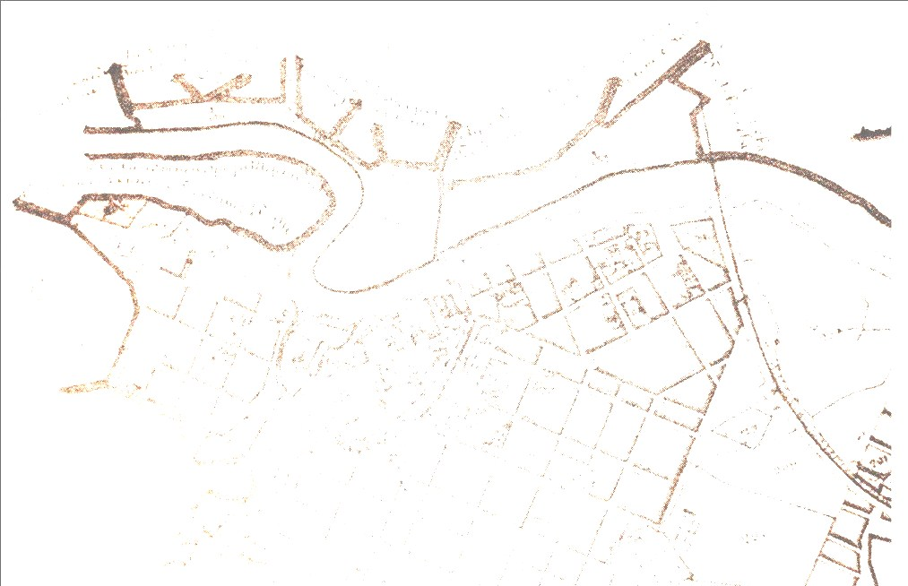
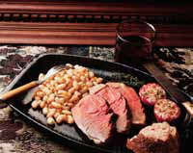
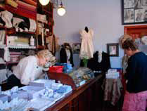
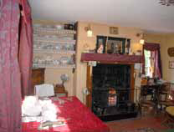
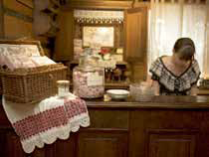
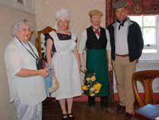
PAGRINDINĖ PROJEKTO IDĖJA: MIESTO VYSTYMAS PER KULTŪRA
Bendras tikslas: Miesto istorinio centro aplinkoje, sukurti stambų kūrybinį klasterį paveldo sferoje, apimanti apie 200 mažų ir vidutinio verslo įmonių, sukurtų savivaldybės ir privataus kapitalo partnerystės forma, privačių kultūrinių iniciatyvų pagrindu.

Slide 7
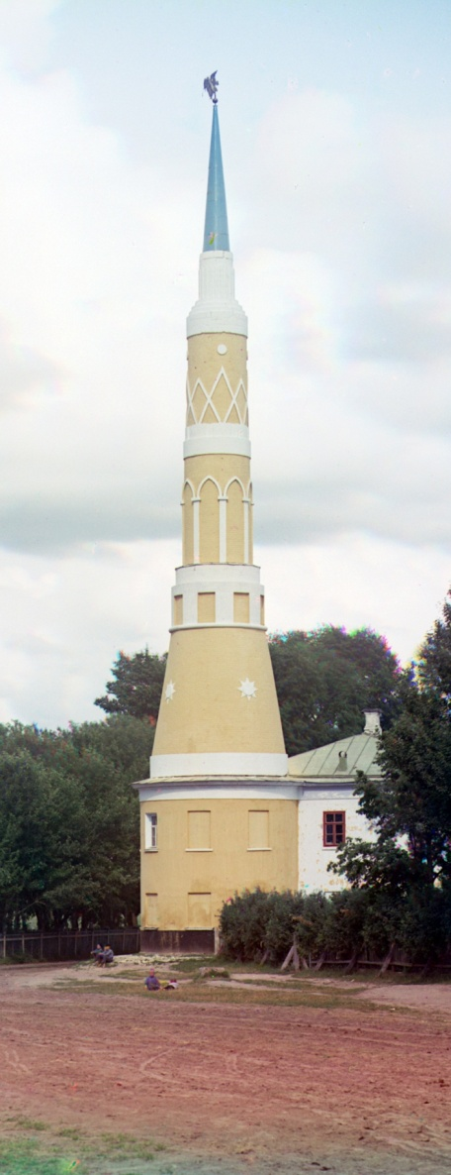
STRATEGINIAI VYSTYMOSI ORIENTYRAI (1):
Pagerinti gyvenimo kokybę senamiestyje.
Sumažinti migraciją į sostinę ir padidinti gyventojų skaičių, jaunimo ir kūrybinės klasės pritraukimo sąskaitą
Sukurti naujas darbo vietas kūrybinės industrijos, turizmo ir lavinimo sferoje
Harmonizuoti istorinių pastatų fasadus, pašalinti neatitikimus, pažeidžiančius miesto aplinką.
Skatinti pravedimą ryškių, patrauklių visuomeninių renginių, kurie galėtų pritrauki plačią auditoriją.

Slide 8
STRATEGINIAI VYSTYMOSI ORIENTIRAI (2):
6. Ekologiškos transporto infrastruktūros vystymas (dviračiai, išorinės parkavimo vietas, pėsčiųjų zonos, nuomos paslaugų sistema)
7. Savivaldybės nuosavybėje esančių objektų naudojimo efektyvumo padidinimas.
8. Parengti miesto kultūrinių-istorinių objektų, paslaugų ir landšaftų navigacijos sistemą, didinant istorinio centro patrauklumą.
9. Pritaikyti miesto istorines gatves ir aikštes socialiai patrauklių renginių ir švenčių pravedimui.

Slide 9
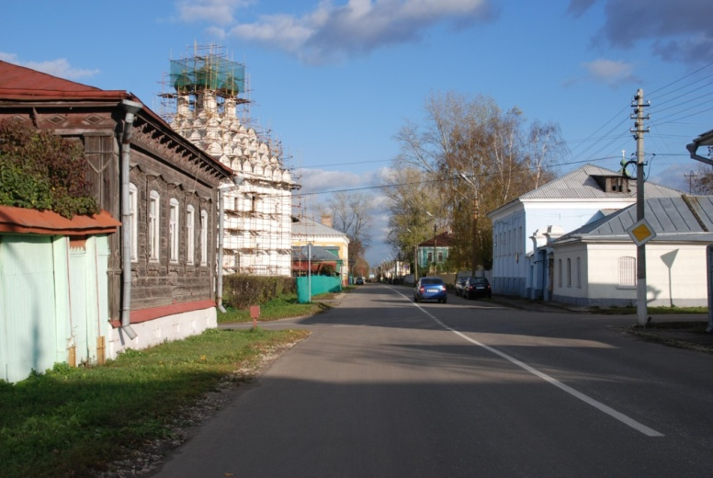
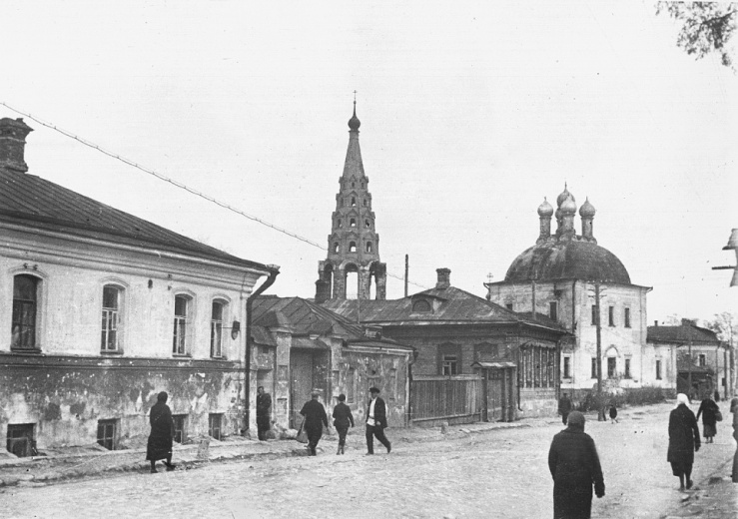
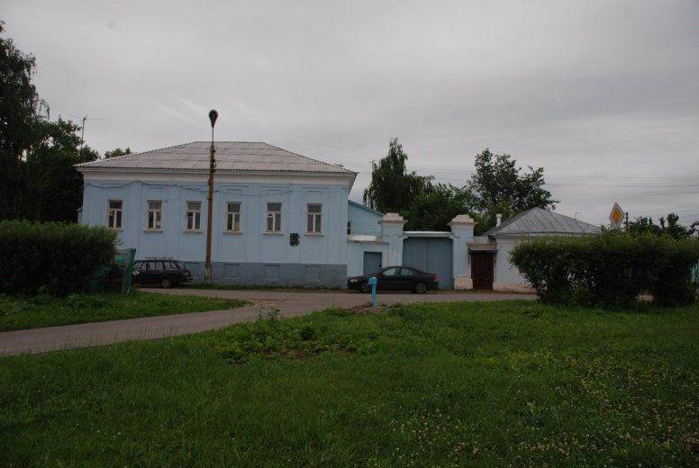
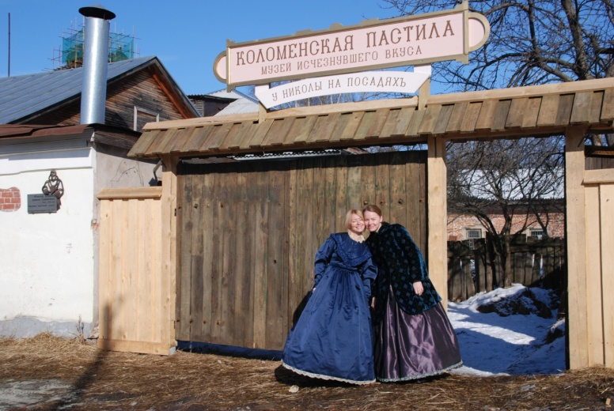
1. VYSTYMOSI FLAGMANAS: KOLOMNOS PASTILES MUZIEJUS
Miesto istorija, maisto technologijos, menedžmentas, rekonstrukcija, istorinės aplinkos formavimas

Slide 10
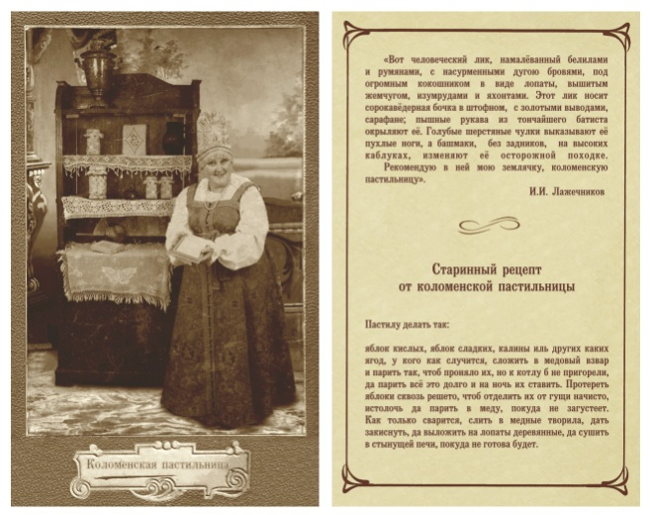
MUZIEJAUS OBJEKTAS: SKANUS PAVELDAS – KOLOMNOS PASTILA
Istorija: Kolomna garsėjo savo sodais, pastilės pramone, kasdienių įpročių istorija
Technologija: būdas išsaugoti obuolius
buvo sugalvotas dar XV amžiuje
Ekonomika: XVIII amžiuje atsirado pastilos rinka, buvo naudojamas baudžiauninkų darbas
Miesto marketingas: Kolomna pagarsėjo šalyje.
Dėžutės su pastila keliaudavo į visą Rusiją, buvo teikiamos imperatoriaus dvarui.

Slide 11
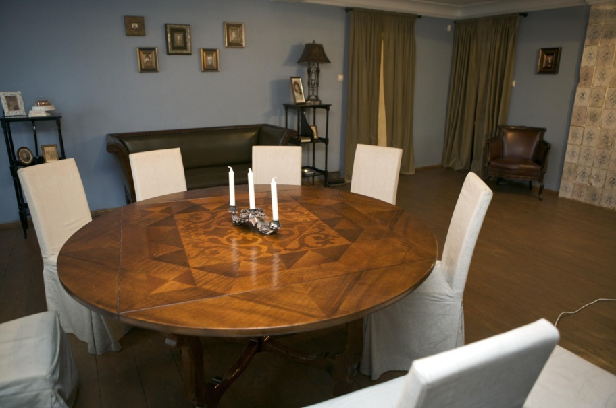
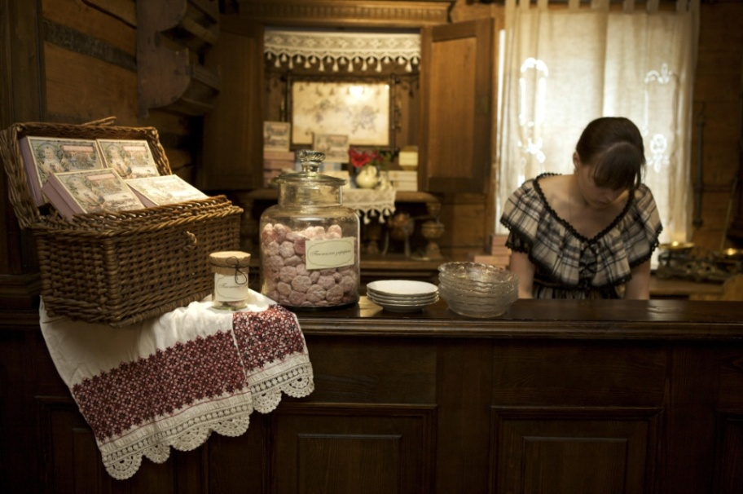
MUZIEJAUS EKSPOZICIJOS FRAGMENTAI: SUDERINIMAS SU PREKYSTALIU IR DEGUSTACIJOS SALE

Slide 12
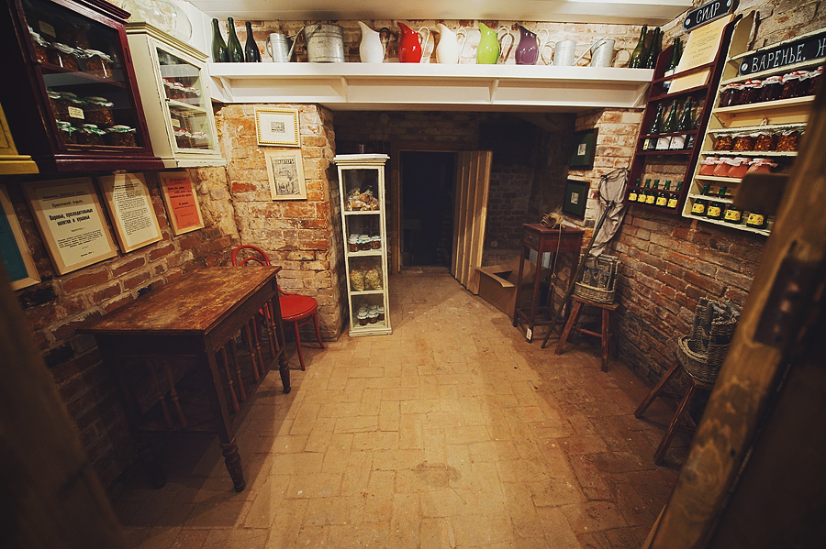
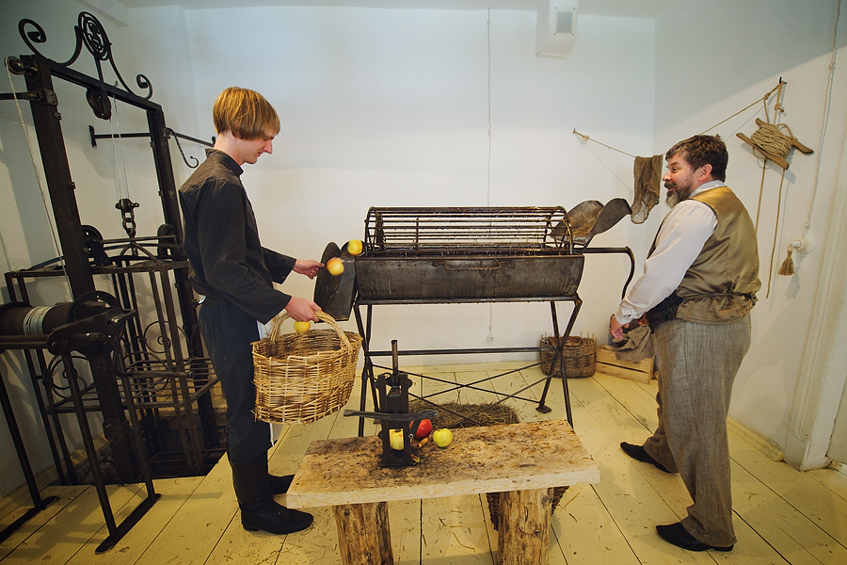
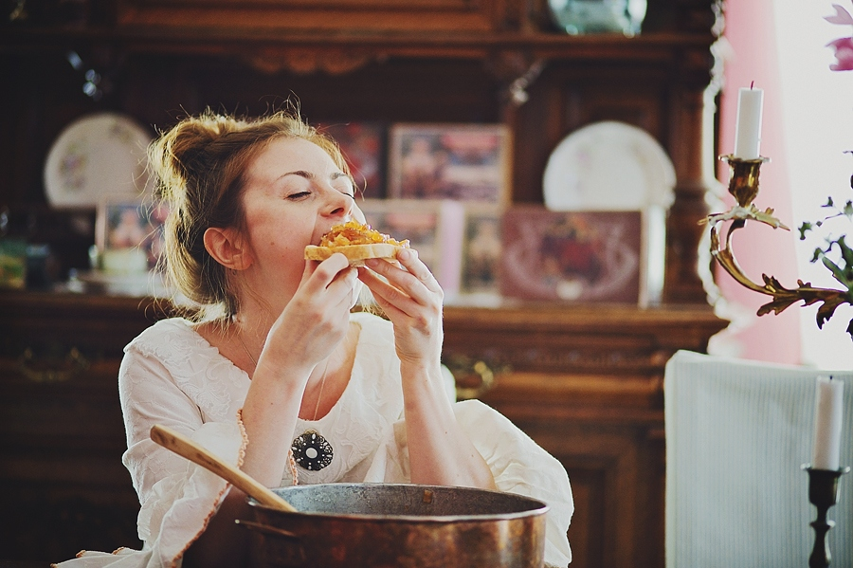
2. MUZIEJINIS PASTILĖS FABRIKAS
Pirklio Čiuprikovo sodyba
Mašinų obuolių plovimui rekonstrukcija

Slide 13
GAMYBOS ATGIMIMAS: PASTILOS FABRIKO VEIKLOS ATNAUJINIMAS
Pastilos rinkinys atitinka kaip miesto istorijai, taip ir dabartinėms tikslinėms grupėms,
muziejus aktyviai bendradarbiauja su kaimynais,
pritraukia vietinius vaikučius,
užtikrina darbą ir tam tikrą gyvenimo modelį miestiečiams.

Slide 14
3. MINI-PARKŲ SUKŪRIMAS KAIMYNYSTĖJE

Slide 15
INOVACIJA: VIETOJR ASFALTO – ŠIENAS
Kiemas ir sodas virto komunikacijų ir žaidimų erdve

Slide 16
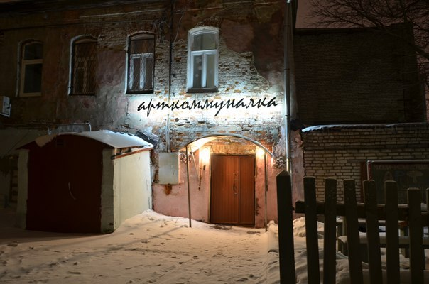
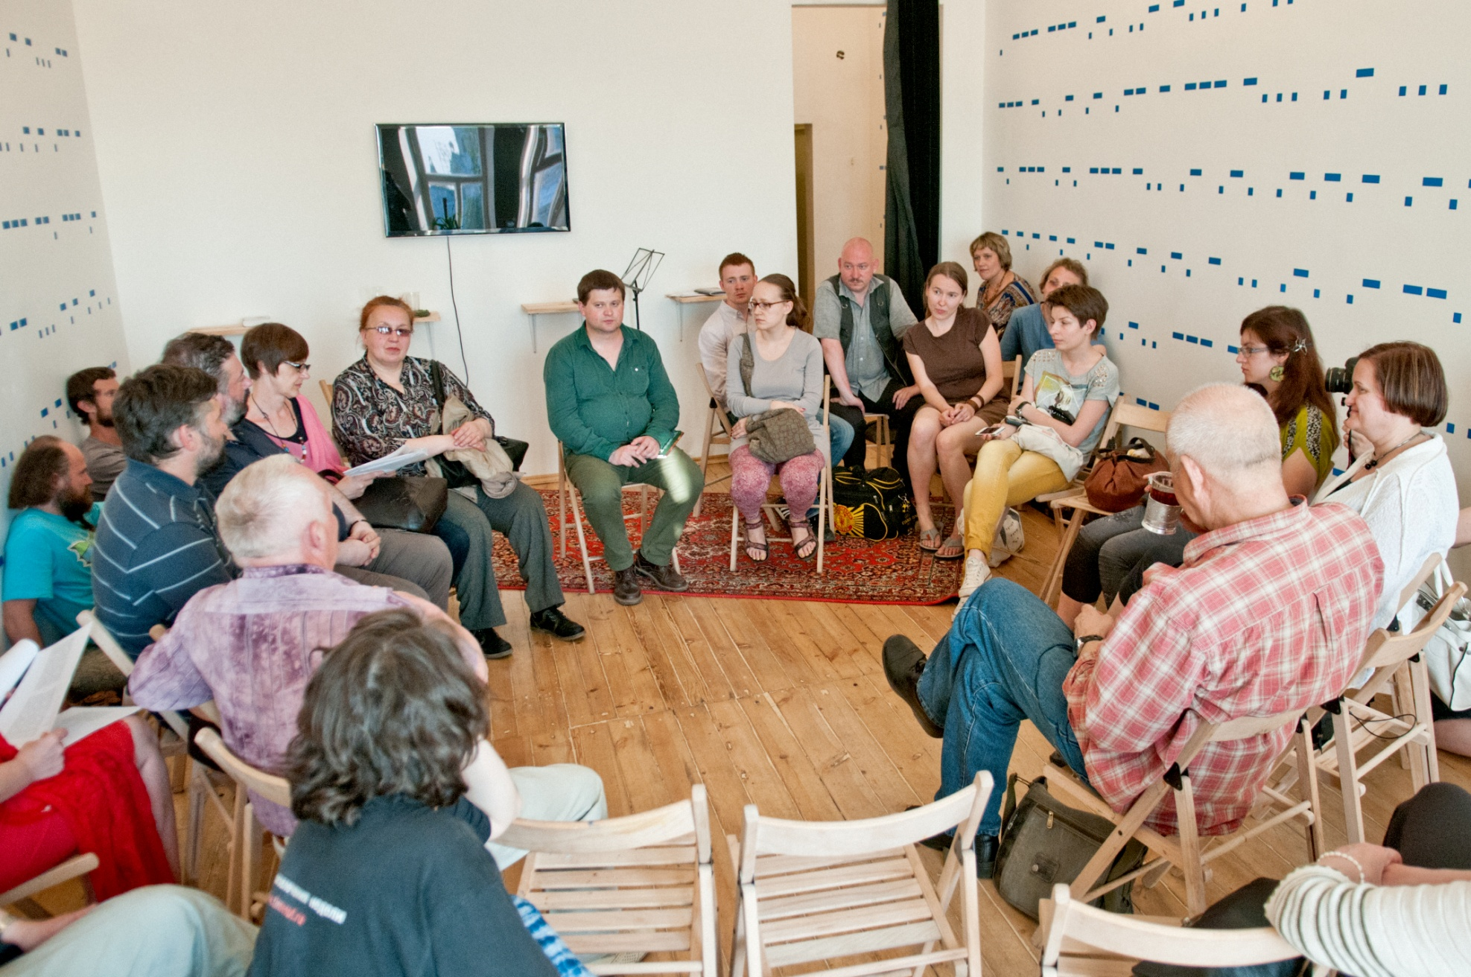
4. MUZEJUS-REZIDENCIJA «ARTKOMUNALKA. EROFEEVAS IR KITI» (2011)
Naujas suvokimas komunalinio būsto kaip „Art rezidencijos“ – gyvenvietės kaimynystės centro

Slide 17
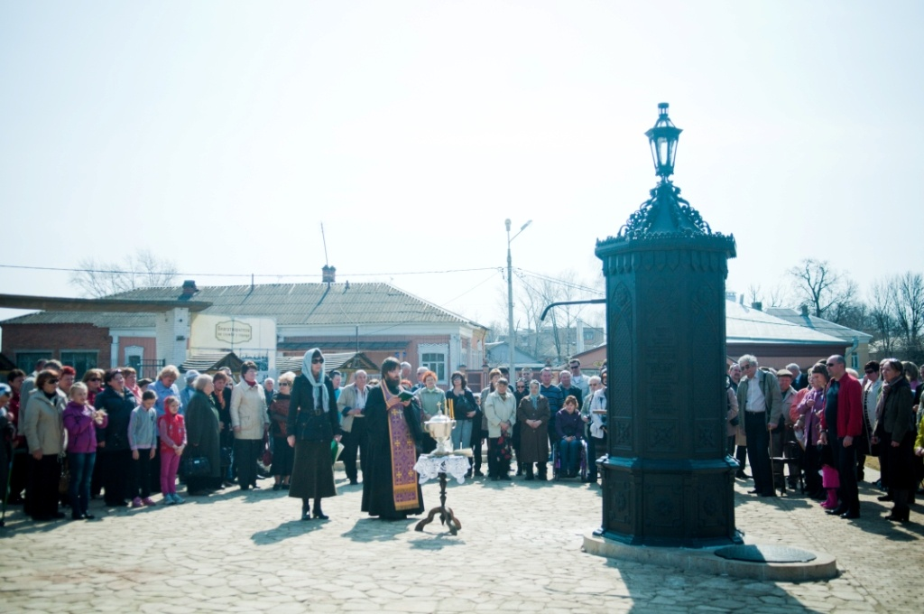
5. SIMBOLINIO KAIMYNYSTĖS CENTRO ATSTATYMAS: „ŠEVELIAKINSKAJA BASSEIKA“

Slide 18
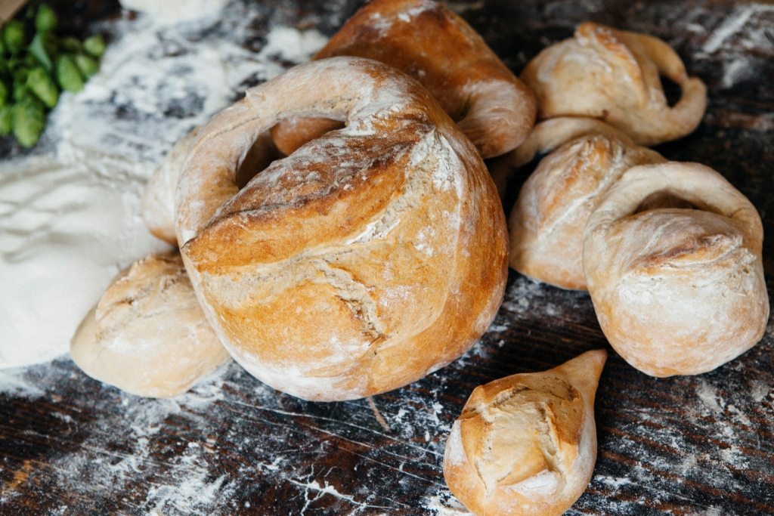
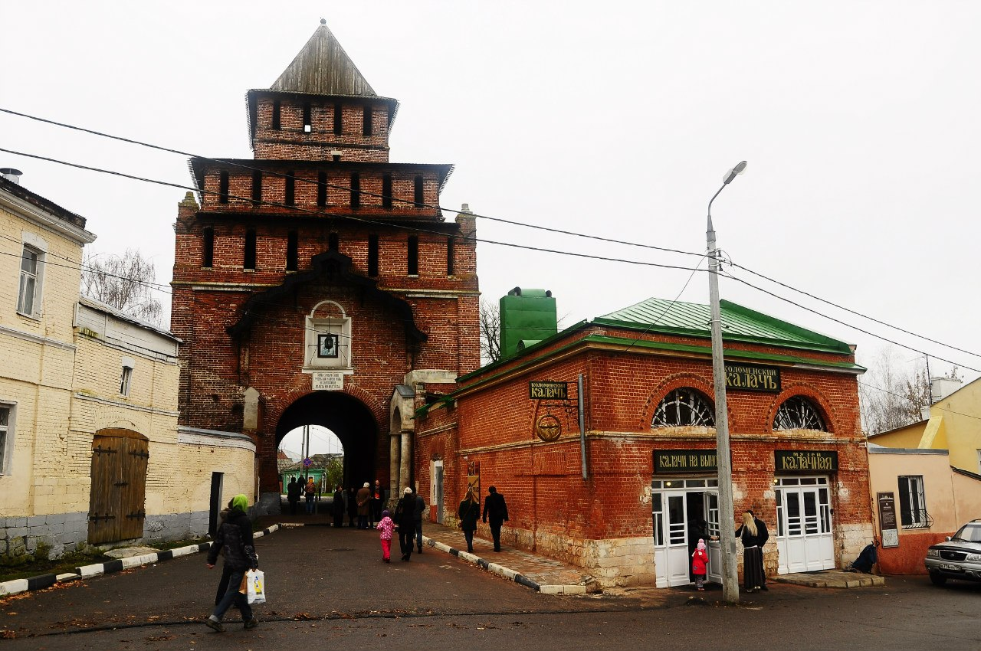
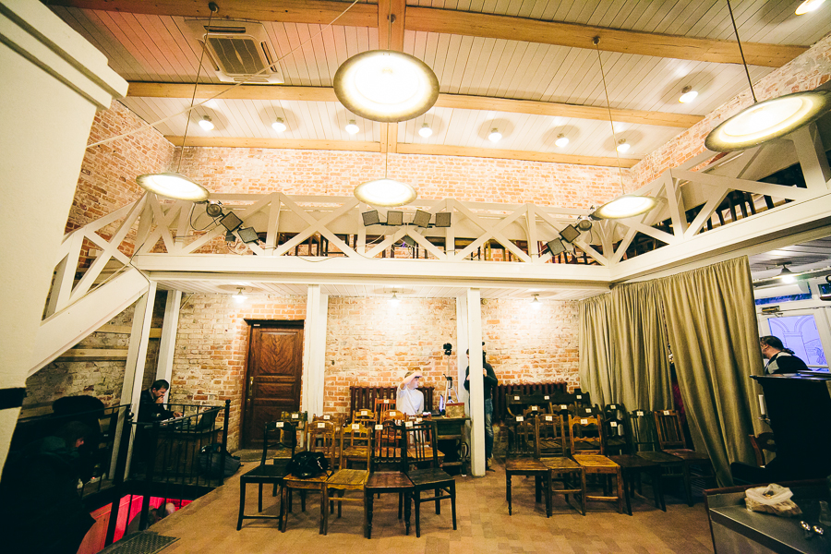
6. MUZIEJUS „KALAČNAJA“ SU KEPIMO BARU (2013)
Idėjos pagrindas: žmonių poreikis ryte išgerti puodelį kavos maloniojoje aplinkoje.
Notes:
18

Slide 19
Be aktyvaus darbo su vietine bendruomene projektas nepasisektų!

Slide 20
MUZIEJŲ KŪRIMO VEIKLA TAPO UŽKREČIANČIŲ PAVYZDŽIU
7. „PRADMENŲ MUZEJUS“. Šio metu jis yra muziejus-navigatorius
8. „MUZIEJINE KRAUTUVĖLE“
Prekyba muilu ir naujos darbo vietos

Slide 21
9. ĮVYKIAI VIENIJANTYS MIESTO GYVENTOJUS
LEDO RŪMAI – 2007-2014 miesto festivalius
ANTONOVO OBOLIAI – 2011-2016 tarptautinis obuolių-knygų festivalius
Tarptautinis: Nyderlandai, Japonija, Skandinavija, Didžioji Britanija, Čekija, Vokietija. 50 autorių, dizainerių, muzikų, 8000 lankytojų, dalyviai atvyksta iš Maskvos, Peterburgo, Iževsko, Ufos, Amsterdamo, Kembridžo, Helsinkio, Londono, Prahos, Saratovo, Hamburgo it kt.

Slide 22
SOCIALINIAI IR KULTŪRINIAI REZULTATAI : SRAUTO AUGIMAS
Daugiau kaip 100
darbo vietų
Restauruoti penki
kultūros paminklai
Sukurtos pastovios darbo vietos, tame tarpe neįgaliems, užtikrintas priėjimas prie miesto kultūrinio paveldo žmonėms su ribotomis galimybėmis, sukurtos aikštelės kūrybingo jaunimo savęs realizavimui (muziejaus teatras, kino studija, festivaliai, akcijos, meno programos).

Slide 23
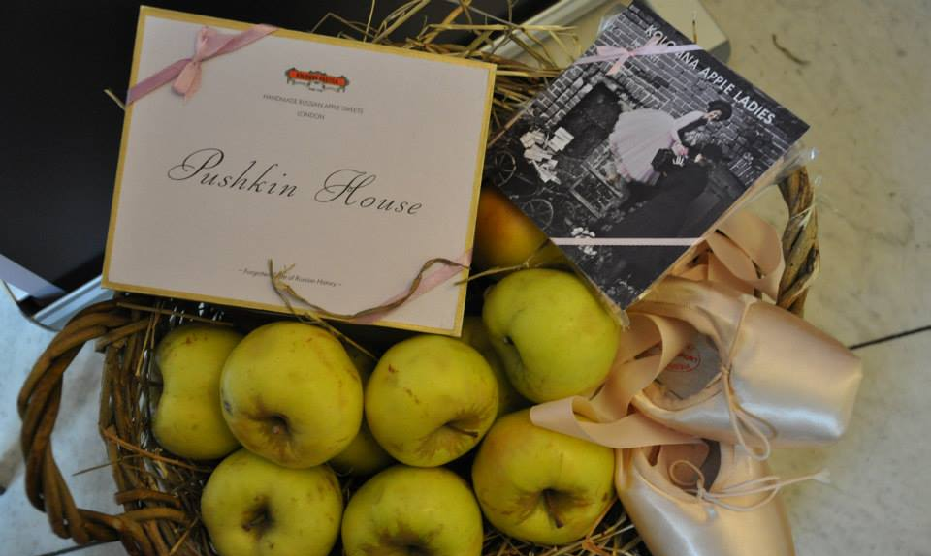
REZULTATAS: IŠĖJIMAS Į PASAULĮ
Kolomnos pastilės Grinviče
PRIVATI INICIATYVA PRADINGUSIO KOLOMNOS PASTILES SKONIO ATKŪRIMO SUFORMAVO NAUJA AKTUALŲ MIESTO BRENDĄ
Pastila „Bramly“ – suvenyras Rusijos ir Didžiosios Britanijos kultūros metais

Slide 24
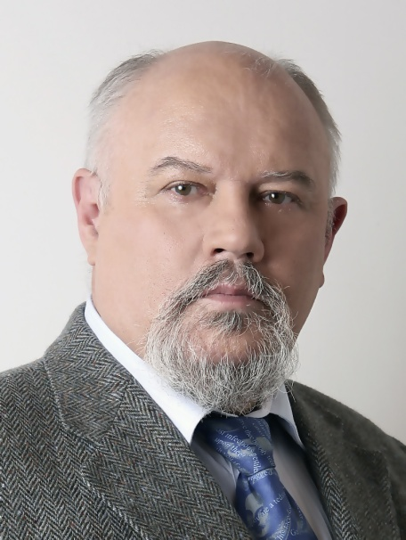
Ačiū už dėmesį!
Ar yra klausimų?
Nikolai Prianishnikov
– architektas, miestų kultūros plėtros strategijų konsultantas, Maskvos socialinių ir kultūrinių mokslų aukštosios mokyklos „Menedžmentas kultūros srityje“ pakraipos vadovas (Rusija)
El.paštas: neps0110@gmail.com

Slide 26
ХРОНОЛОГИЯ СОЗДАНИЯ ЦЕНТРА ИСТОРИЧЕСКОГО САДОВОДСТВА
ВНАЧАЛЕ У НАШИХ ГЕРОЕВ БЫЛА ТОЛЬКО ИДЕЯ: захотелось вернуть исчезнувший вкус знаменитой коломенской пастилы;
2008 г. - ВОССОЗДАНИЕ ЗАБЫТОГО ВКУСА - СОЗДАНИЕ ЧАСТНОГО МУЗЕЯ ПАСТИЛЫ (3 р. места);
2009 г. - ОТКРЫТИЕ МУЗЕЯ И ПРОИЗВОДСТВА (33 р. места); NB: Музей возник при поддержке власти, но не в рамках традиционных организаций культуры ;
4. 2010: Создание: журнала и магазина для вольно гуляющих (+ 11 р. мест), Музейной киностудии (+6 р. Мест);
6. 2012 – Создание пастильного кафе
(10 р. мест);

Slide 27
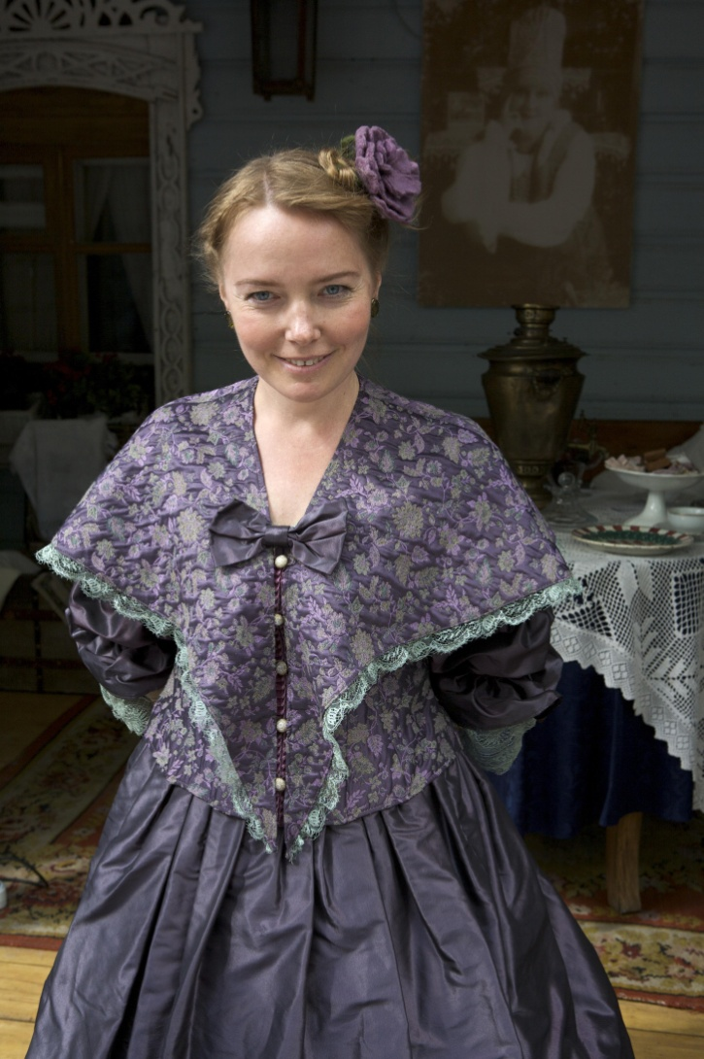
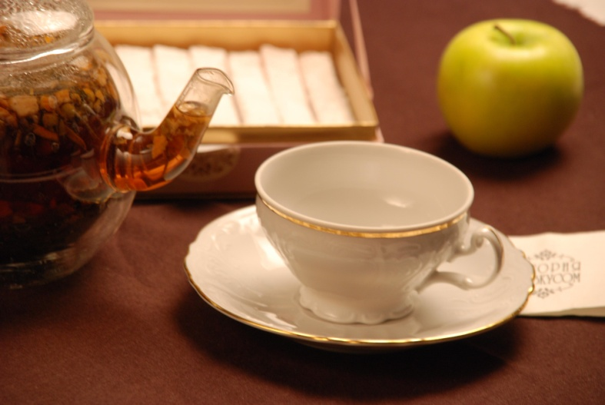
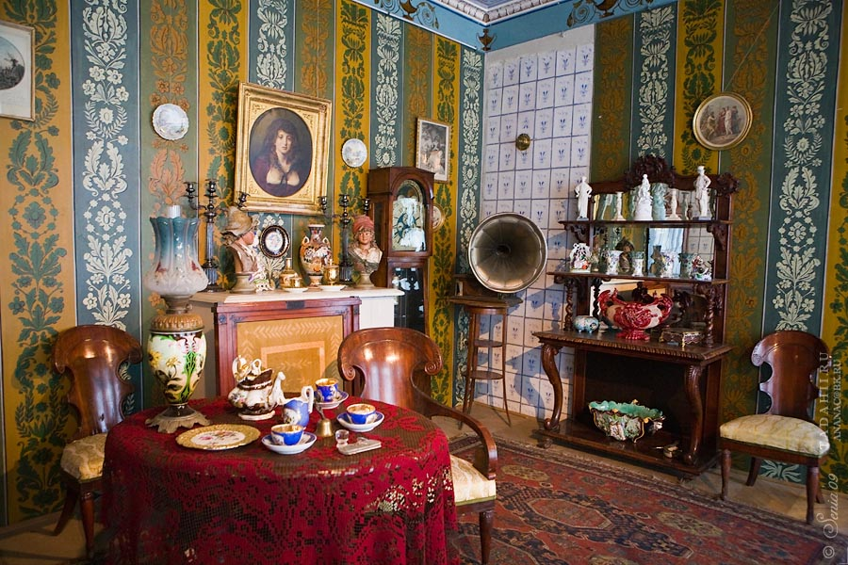
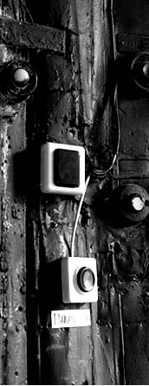
КОЛОМНА: ПРОДОЛЖЕНИЕ
7. 2011: Создание: Музейного театра (+6 р. Мест), Музейной фабрики, закладка яблоневого сада} (17 раб. мест), Открытие арткоммуналки ( 6 р.мест), Литературный фестиваль «Антоновские яблоки» (лекции, ярмарка, мастер-классы, писатели, открытая б-ка) (Волонтёры +ВТК);
8. 2013 – Создание музея коломенского калача (8 р.мест);
музейной гостиницы (7 - 10 р. мест);
Выход на рынок Великобритании, создание предприятия коломенской пастилы в Норфолке ( 12 р. мест);
9. 2014 – Создание музея коломенской деньги, преобразованного в музей-навигатор.

Slide 28
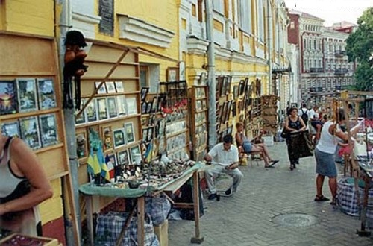
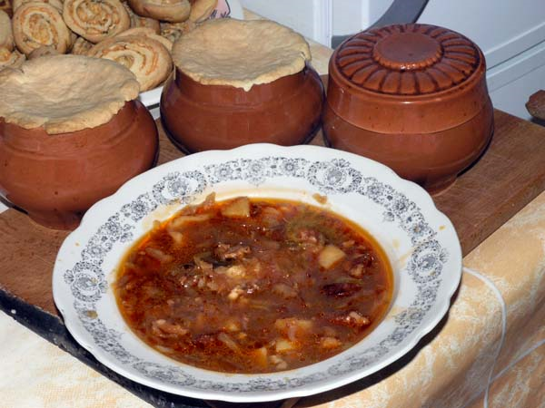
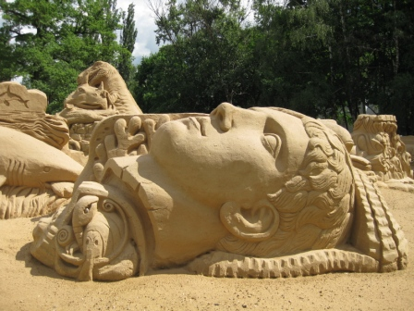
ПРОДУКТЫ ТВОРЧЕСКОГО КЛАСТЕРА
Творческий кластер производит три группы продуктов:
культурные (кино, телепередачи, театральные постановки, издания, медиа, выставки, фестивали, ярмарки, церемонии, произведения актуального искусства, дизайн, мода, ремесла, сценические искусства),
знания и впечатления, порождаемые атмосферой, средой, стилем и образом жизни, аутентичной кухней, программами реально прожитой жизни (real lived life), символической сувенирной продукцией.
бренд места, как живого и динамично развивающегося

Slide 29
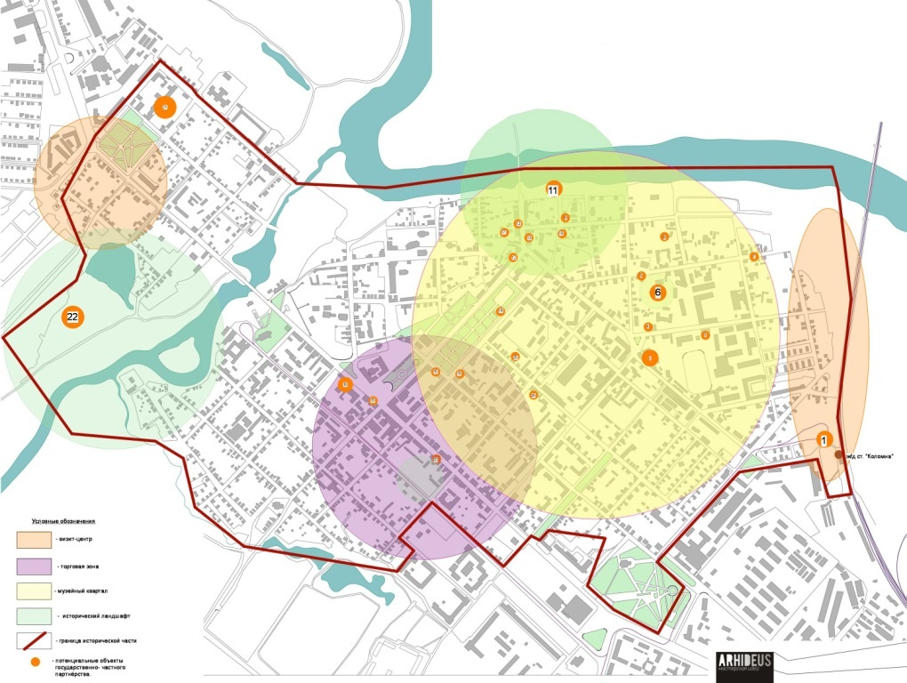
ТЕРРИТОРИЯ ТВОРЧЕСКОГО КЛАСТЕРА
Творческий кластер на территории исторического центра Коломны с сохранившейся средой XVIII-XIX веков, высокой концентрацией памятников и компонентами традиционного уклада жизни.
Его площадь составляет 2,6 кв. км или 4% общей площади города.
Территория кластера находится на пересечении важных путей Москва – Рязань и Владимир – Кашира и имеет высокую транспортную доступность. Связь с Москвой по Казанской железной дороге (115 км), федеральной трассе (100 км). Кроме того, Коломна является речным портом, имеет аэродром малой авиации и две вертолетные площадки по границам города.

Slide 30
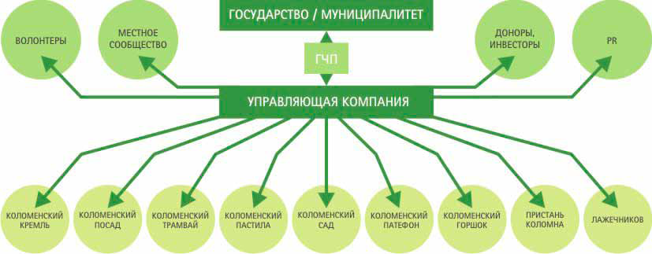
ОРГАНИЗАЦИОННАЯ СТРУКТУРА УПРАВЛЕНИЯ
МЕСТНЫЕ «ФИШКИ», АТТРАКТОРЫ, ТОЧКИ РОСТА

Slide 31
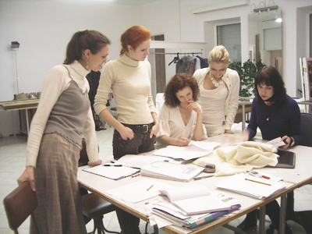
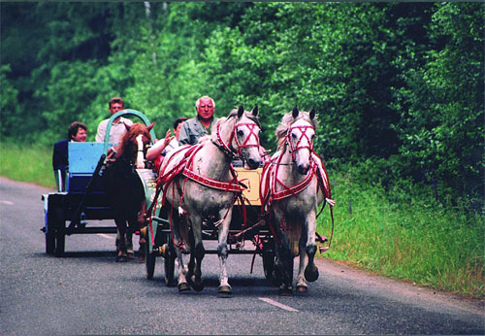
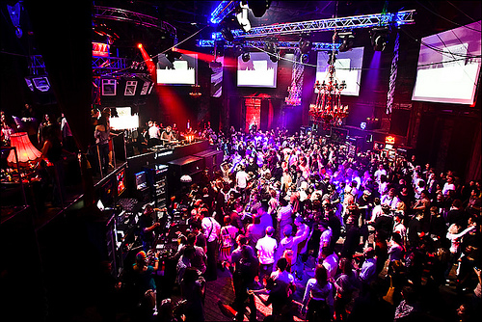
ФУНКЦИОНАЛЬНАЯ СТРУКТУРА ТВОРЧЕСКОГО КЛАСТЕРА
Главные направления кластера:
актуализация атрибутов историко-культурной и природно-ландшафтной среды коломенского посада доиндустриальной эпохи;
воспроизводство живых форм традиционного русского хозяйства, стиля и образа жизни с предъявлением локальных исторических брендов;
традиционные ремесла в контексте актуального искусства, экспериментальная киноиндустрия; арт медиа творчество, сценическое искусство, дизайн.

Slide 32
«НАМ НУЖНА КУЛЬТУРА РАЗНООБРАЗИЯ И БОГАТСТВА,
В ОСНОВЕ КОТОРЫХ ЛЕЖИТ РАЗУМНАЯ ДОСТАТОЧНОСТЬ,
ТРЕБОВАТЕЛЬНОСТЬ И ОТВЕТСТВЕННОСТЬ ПЕРЕД БУДУЩИМ. ОНА ДОЛЖНА СТАТЬ ФИЛОСОФИЕЙ КАЖДОГО –
А, ЗНАЧИТ, И КОНКРЕТНОГО РАЗВИВАЮЩЕГОСЯ
ГОРОДСКОГО СООБЩЕСТВА…»
Н.Е. Прянишников
СПАСИБО ЗА ВНИМАНИЕ!
ВОПРОСЫ?
СУЖДЕНИЯ?

Slide 33
ПРИЛОЖЕНИЕ: ТИПОЛОГИЯ ГАСТРОНОМИЧЕСКИХ КЛУБОВ
Тематико-гастрономический клуб
Научный
гастрономический
клуб
(обсуждение вызовов науки о питании)
Стратегический
гастрономический
клуб
(обсуждение вызовов места)
Этнокультурный
гастрономический
клуб
(обсуждение вызовов локальных культур и их взаимодействий)
Художественный
гастрономический
клуб
(обсуждение вызовов современного искусства)

